Slide 1
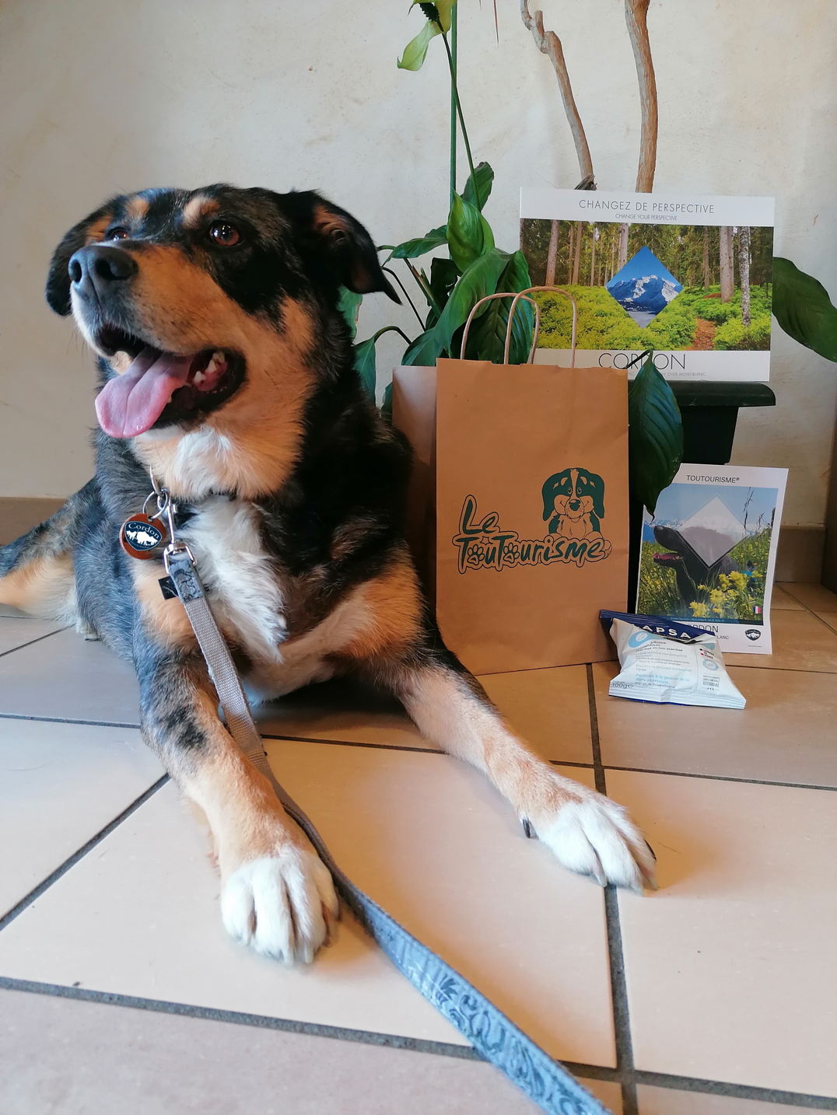


Toutourisme
“Une idée qui a du chien !”
Cordon Tourisme

Slide 2
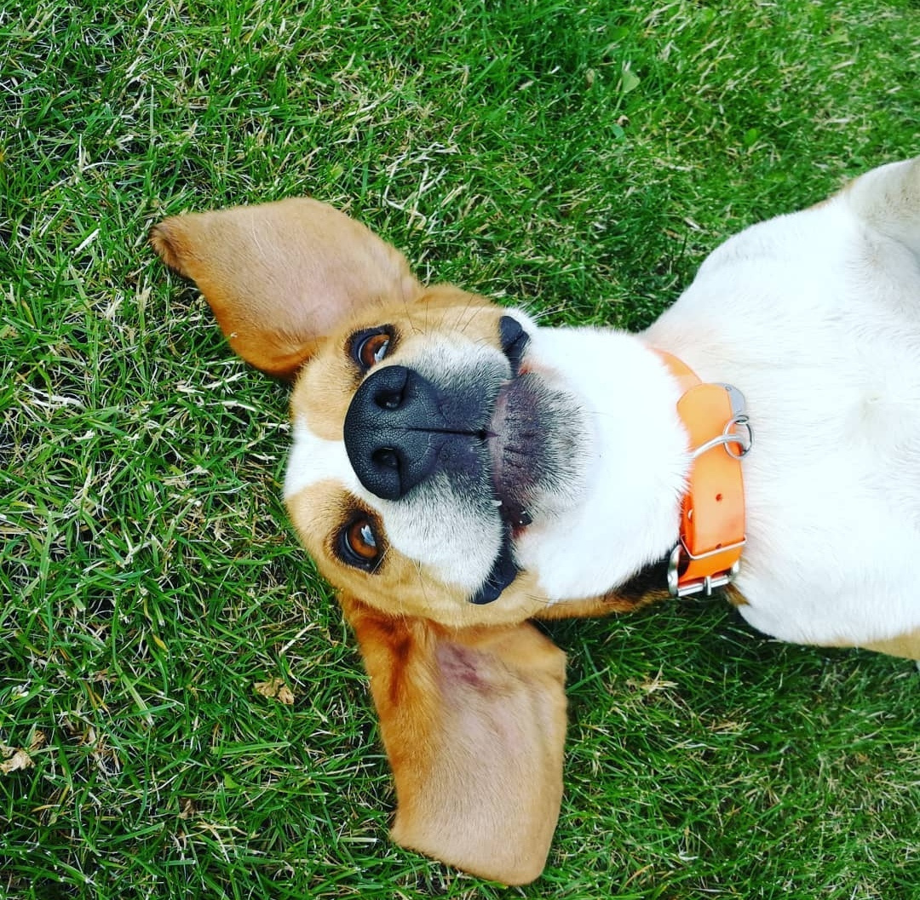
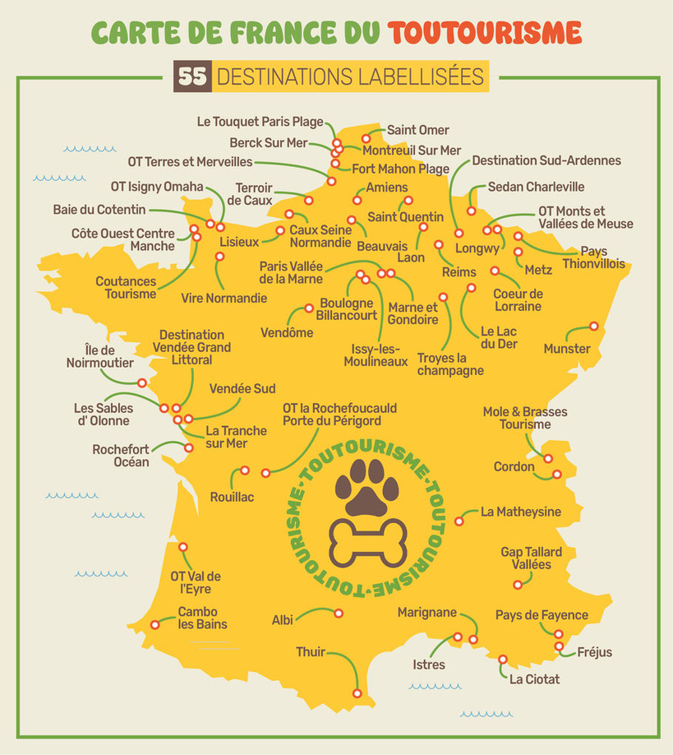







Le label
> 2007 Troyes Tourisme
> Les partenaires

Slide 3
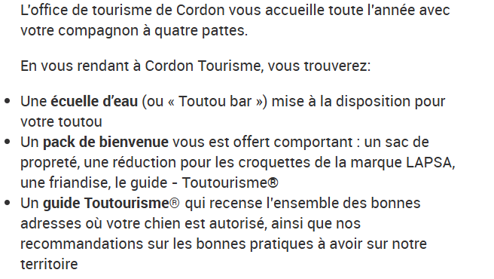

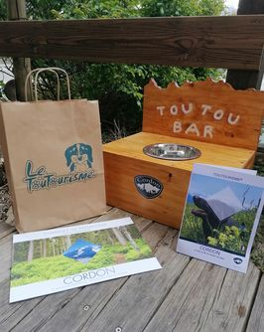
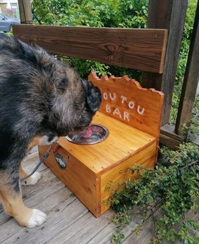
Etre labelisé
> Formalités
> Prix
1 ère année :
150€
Autres années :
250€

Slide 4

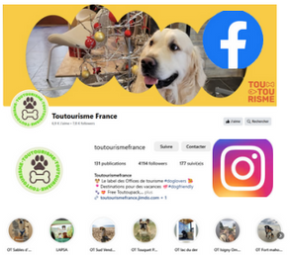



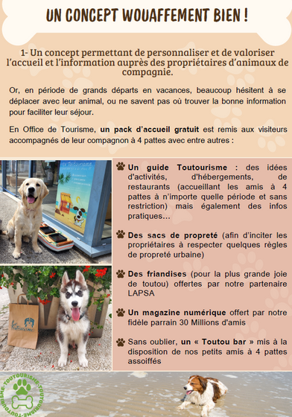
Une association engagée
> Site internet officiel et réseaux sociaux
> Participation à la “Summer Compet’” X Lapsa
> Conférence de presse pour “La semaine du chien”
> Dossier de presse
> Partenaires

Slide 5
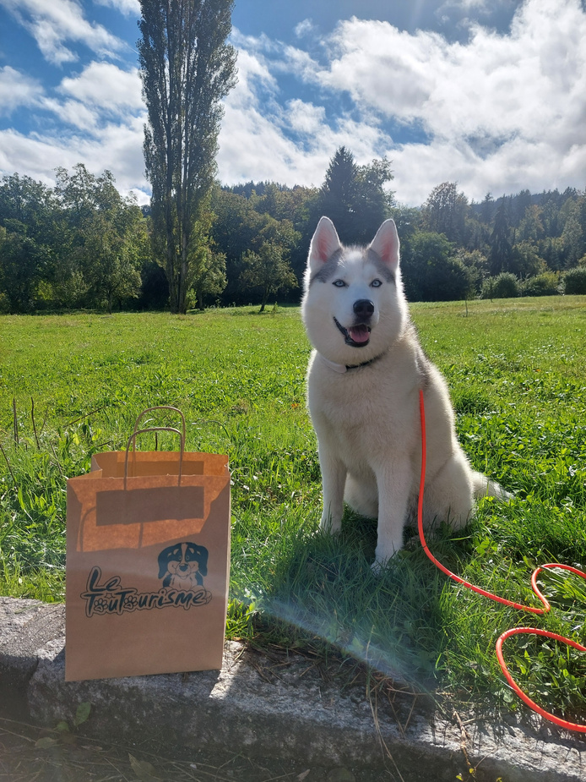
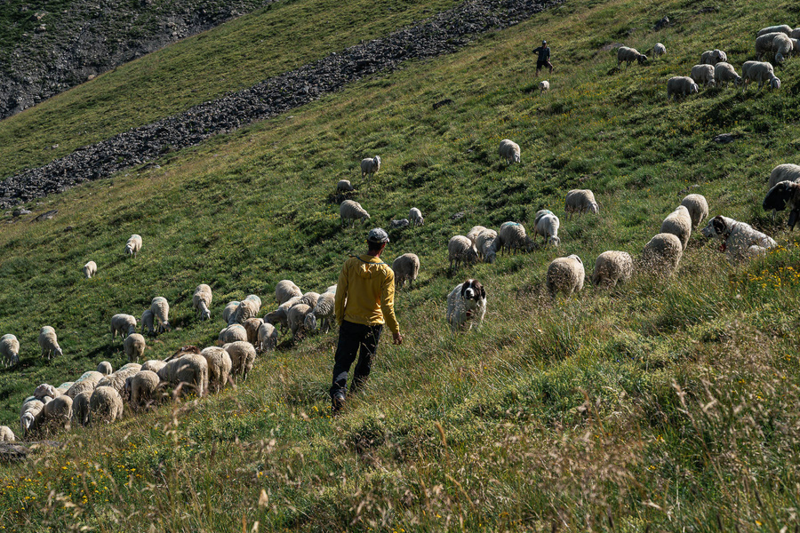
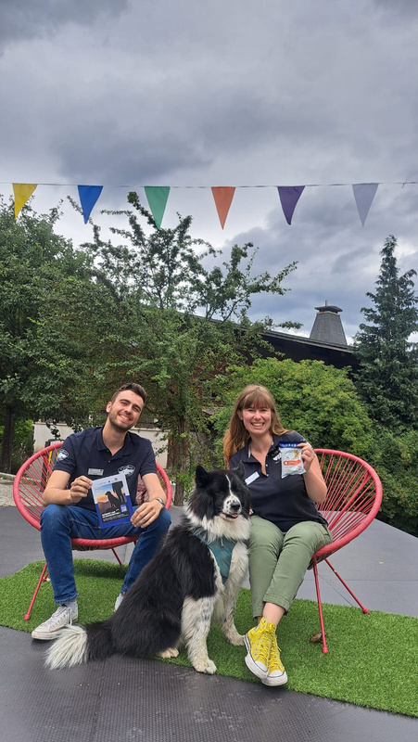
Cordon Tourisme X Toutourisme
Pourquoi avoir choisi Toutourisme ?
> Deux raisons
Un accueil personnalisé....
... pour mieux sensibiliser

Slide 6

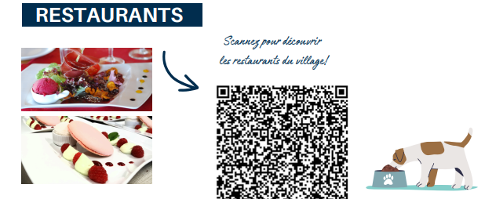
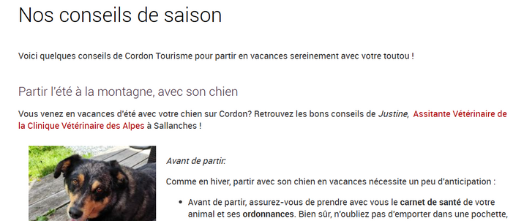

Cordon Tourisme X Toutourisme
De quelle manière nous en sommes-nous emparés ?
> Guide toutourisme
> Site internet

Slide 7
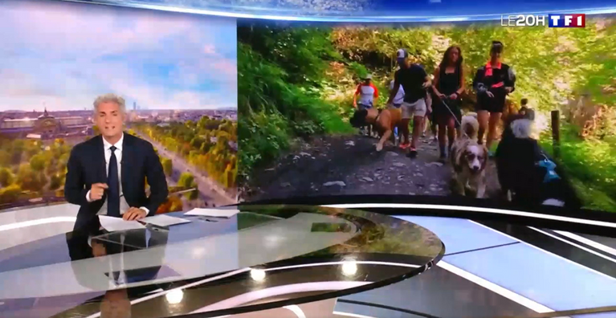
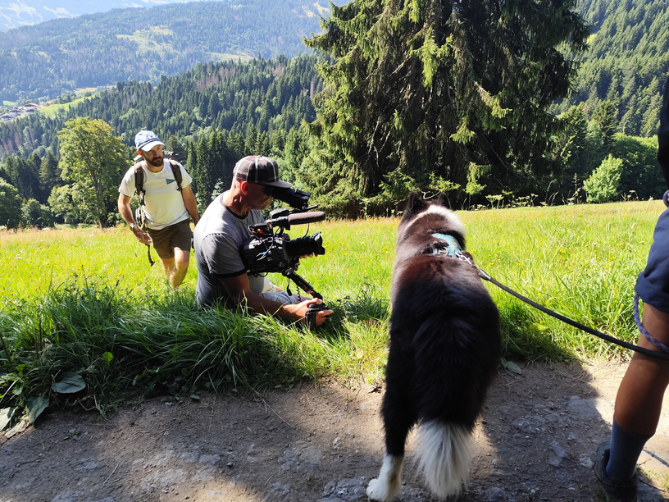
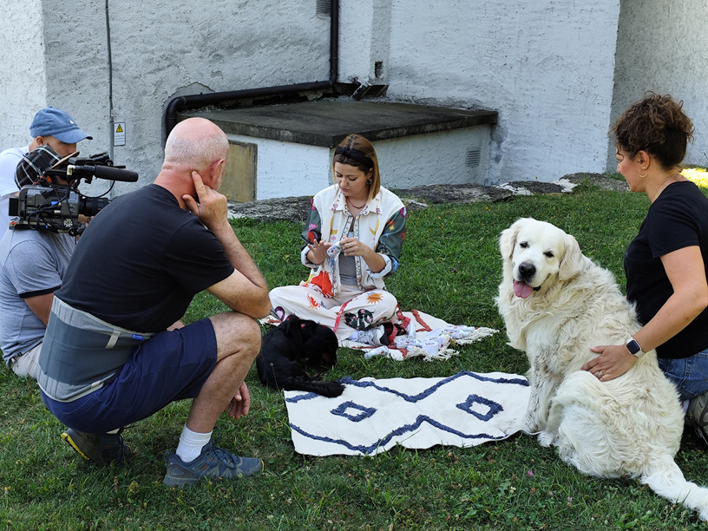

Cordon Tourisme X Toutourisme
De quelle manière nous en sommes-nous emparés ?
> Presse
https://www.facebook.com/watch/?v=779482867942319
> Espace boutique

Slide 8
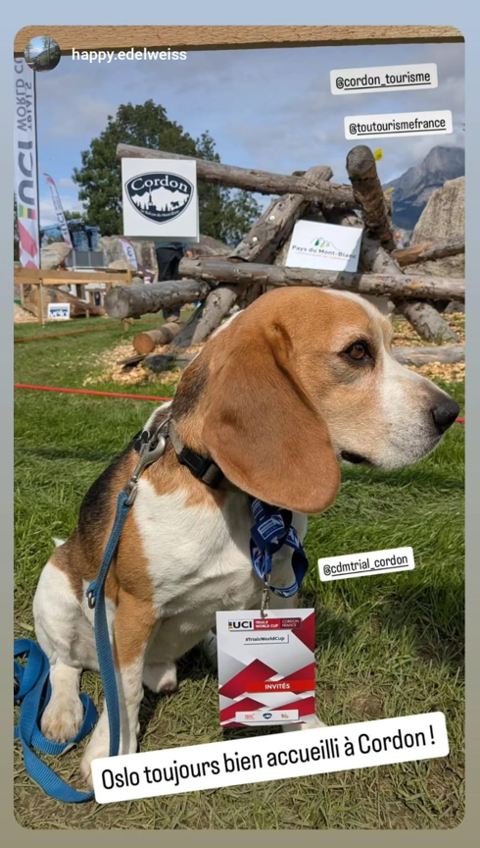
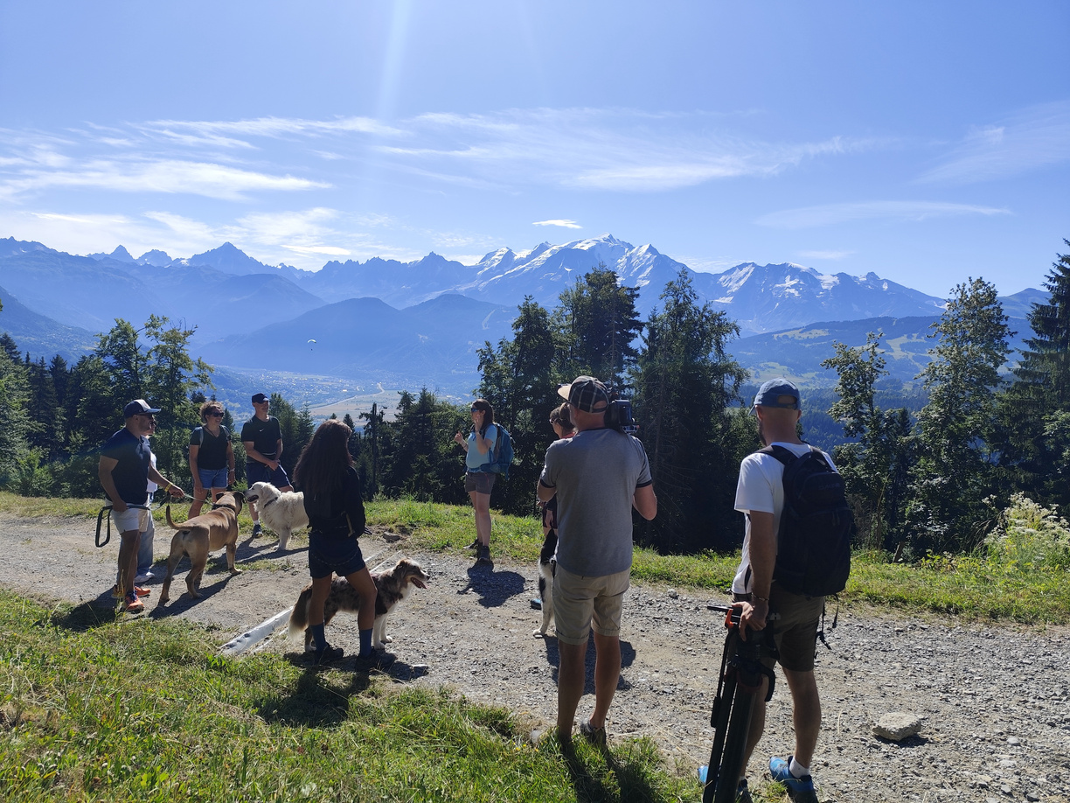
Pour aller plus loin

Slide 9
Avez-vous des questions ?

